Slide 1



Materiale riservato non divulgabile
MATERIALE RISERVATO
NON DIVULGABILE
Valutazione Stress Lavoro-Correlato SLC
con il Metodo
per il benessere in {{nome_azienda}}
Notes:
Obiettivi di oggi:
darvi una restituzione della VSLC di ciò che è emerso dalla raccolta dei dati oggettivi durante la fase preliminare
mostrarvi DEMO del questionario WOSEQ creato appositamente per il vostro gruppo e quindi customizzato per il vostro settore

Slide 2




VALUTAZIONE PRELIMINARE
6
1
8
9
4
3
2
MATERIALE RISERVATO NON DIVULGABILE
7
5

Slide 3
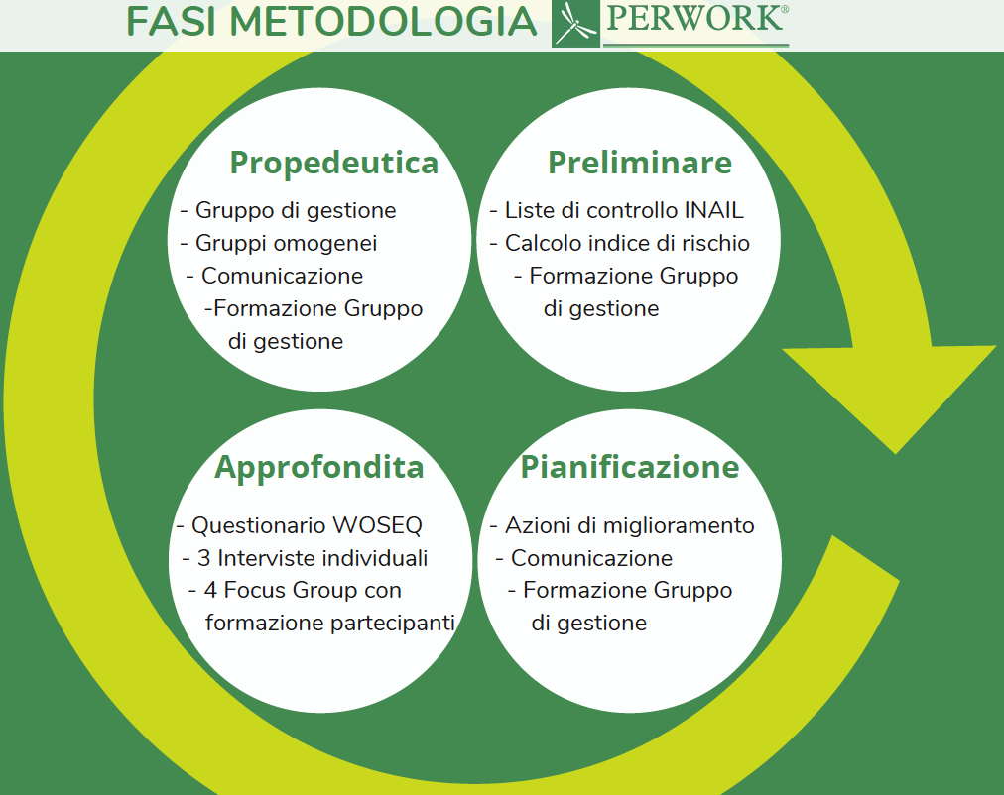

VALUTAZIONE PRELIMINARE
OBIETTIVO:
Valutare indicatori organizzativi di natura oggettiva e verificabile in riferimento a ciascun Gruppo omogeneo
STRUMENTI:
Liste di controllo
OUTPUT:
Indice di rischio aziendale (calcolato e interpretato secondo le indicazioni INAIL)
MATERIALE RISERVATO NON DIVULGABILE
Notes:
MODIFICARE IMMAGINE DELLA METODOLOGIA CORRETTA PER L’AZIENDA--> LASCIARE IL CERCHIO VERDE COMUNQUE SULLA FASE PRELIMINARE

Slide 4
VALUTAZIONE PRELIMINARE
LASSO DI TEMPO CONSIDERATO:
Triennio {{triennio}}
INDICATORI MISURATI:
Eventi sentinella:
Fattori di Contenuto del lavoro:
Fattori di Contesto del lavoro:
Indici infortunistici
Assenza per malattia
Assenze dal lavoro
Ferie non godute
Trasferimenti richiesti
Rotazione del personale
Procedimenti, sanzioni disciplinari
Richieste visite mediche straordinarie
Segnalazioni formalizzate
Istanze giudiziarie
Ambiente di lavoro e attrezzature di lavoro
Pianificazione dei compiti
Carico di lavoro - ritmo di lavoro
Orario di lavoro
Funzione e cultura organizzativa
Ruolo nell’ambito dell’organizzazione
Evoluzione della carriera
Autonomia decisionale controllo del lavoro
Rapporti interpersonali sul lavoro
Interfaccia casa lavoro conciliazione vita/lavoro
MATERIALE RISERVATO NON DIVULGABILE

Slide 5
{{nome_azienda}}
MATERIALE RISERVATO NON DIVULGABILE

Slide 6
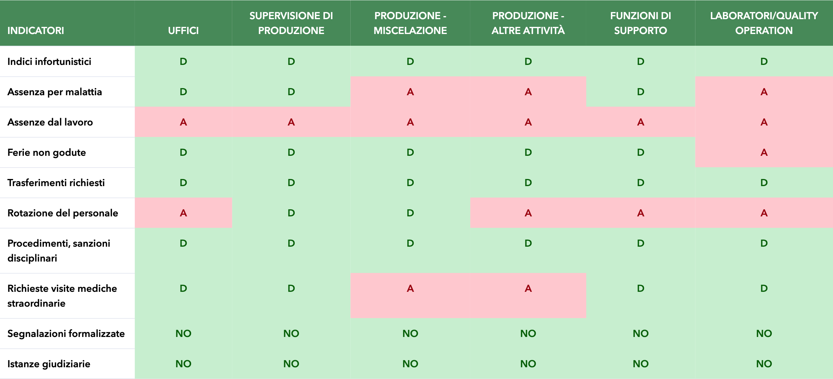
ANDAMENTO EVENTI SENTINELLA
Inserire tabella specifica per l’Azienda
MATERIALE RISERVATO NON DIVULGABILE
Legenda. A = Andamento indicatore aumentato
D = Andamento indicatore diminuito
NA/I = Dato non applicabile/Inalterato
ND/I = Dato non disponibile/Inalterato
NO = Indicatore non presente
SI = Indicatore presente
(INSEIRE LEGENDA CORRETTA IN BASE ALL’AZIENDA)
Nota. I dati relativi ai primi otto indicatori per l'anno 2019 non sono disponibili per assenza di sistemi di tracciamento. In linea con le indicazioni INAIL, in presenza di dati non disponibili, il parametro è stato considerato inalterato in modo da non variare in senso positivo o negativo il livello di rischio. (INSEIRE EVENTUALE NOTA CORRETTA IN BASE ALL’AZIENDA)
Notes:
INSERIRE IMMAGINE CORRETTA DA CRUSCOTTO

Slide 7
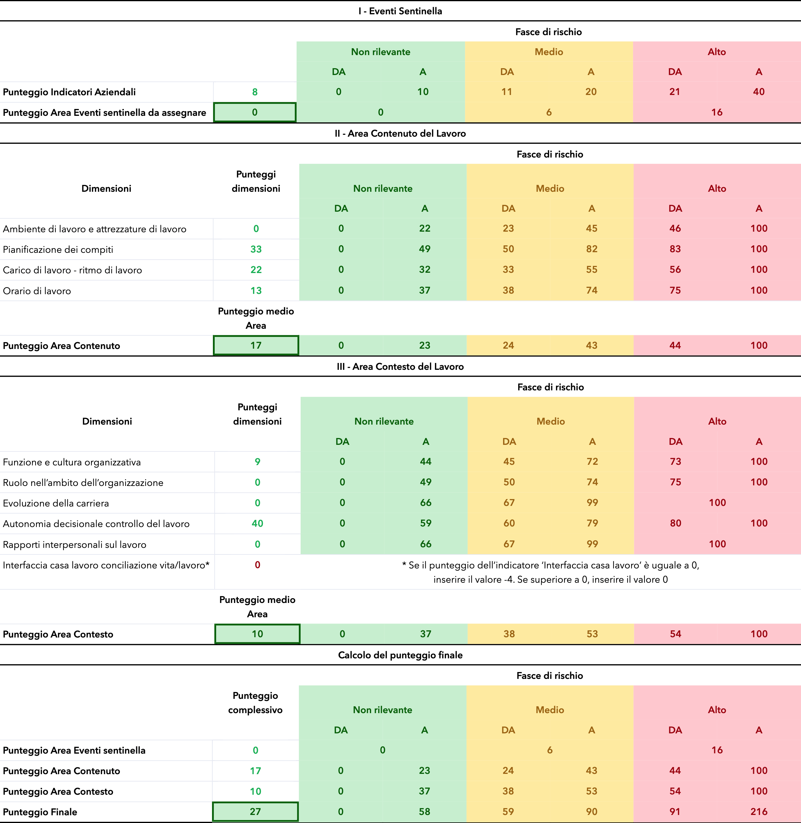

LISTA DI CONTROLLO {{gruppo_omogeneo_testuale_nome}}
{{for_go:1}}
MATERIALE RISERVATO NON DIVULGABILE
{{gruppo_omogeneo_rischio}}
Notes:
CAMBIARE IL SEMAFORO IN BASE AL RISCHIO «MEDIO» O «ALTO»
METTERE IL CERCHIO ROSSO SUI VALORI CHE SI DISCOSTANO DAL VERDE ALL’INTERNO DEL GRAFICO

Slide 8
SINTESI VALUTAZIONE PRELIMINARE
I gruppi omogenei {{go_triennio1_verde}} presentano livelli di rischio non rilevanti
{{if:go_triennio1_verde:*}}
MATERIALE RISERVATO NON DIVULGABILE
L’analisi degli indicatori non evidenzia particolari condizioni organizzative che possono determinare la presenza di stress correlato al lavoro. Nel caso in cui la valutazione preliminare identifichi un ‘rischio non rilevante’, tale risultato va riportato nel DVR e si dovrà prevedere un ‘piano di monitoraggio’, ad esempio anche attraverso un periodico controllo dell’andamento degli Eventi sentinella.
Notes:
DA MODIFICARE IN BASE AI RISULTATI
OPZIONE 1

Slide 9

SINTESI VALUTAZIONE PRELIMINARE
I gruppi omogenei {{go_triennio1_giallo}} presentano livelli di rischio medio
{{if:go_triennio1_giallo:*}}
MATERIALE RISERVATO NON DIVULGABILE
L’analisi degli indicatori evidenzia condizioni organizzative che possono determinare la presenza di stress lavoro-correlato.
Notes:
DA MODIFICARE IN BASE AI RISULTATI
OPZIONE 1

Slide 10

SINTESI VALUTAZIONE PRELIMINARE
I gruppi omogenei {{go_triennio1_rosso}} presentano livelli di rischio alto
{{if:go_triennio1_rosso:*}}
MATERIALE RISERVATO NON DIVULGABILE
L’analisi degli indicatori evidenzia un livello di rischio stress lavoro-correlato tale da richiedere il ricorso ad azioni correttive immediate.
Notes:
DA MODIFICARE IN BASE AI RISULTATI
OPZIONE 1

Slide 11
SINTESI VALUTAZIONE PRELIMINARE
La maggior parte dei Gruppi omogenei presenta livelli di rischio non rilevanti
I Gruppi omogenei XXX presentano livelli di rischio medio
6
1
8
9
4
MATERIALE RISERVATO NON DIVULGABILE
3
2
7
5
L’analisi degli indicatori non evidenzia particolari condizioni organizzative che possono determinare la presenza di stress correlato al lavoro.
L’analisi degli indicatori evidenzia condizioni organizzative che possono determinare la presenza di stress lavoro-correlato.
Notes:
OPZIONE 2

Slide 12
Slide esempio da cui prendere i semafori e le diciture
RISCHIO NON RILEVANTE
L’analisi degli indicatori non evidenzia particolari condizioni organizzative che possono determinare la presenza di stress correlato al lavoro.
RISCHIO MEDIO
L’analisi degli indicatori evidenzia condizioni organizzative che possono determinare la presenza di stress lavoro-correlato.
L’analisi degli indicatori evidenzia un livello di rischio stress lavoro-correlato tale da richiedere il ricorso ad azioni correttive immediate.
RISCHIO ALTO
Notes:
TUTTI I SEMAFORI

Slide 13
CONFRONTO RISULTATI VALUTAZIONE PRELIMINARE
 | {{triennio}}
 | {{go_triennio1_verde}}
 | {{go_triennio1_giallo}}
 | {{go_triennio1_rosso}}
MATERIALE RISERVATO NON DIVULGABILE

Slide 14
NEXT STEP: VALUTAZIONE APPROFONDITA
OBIETTIVO:
Valutare le percezioni dei dipendenti {{nome_azienda}} relative ai fattori di contesto e contenuto del lavoro
STRUMENTI:
- {{has_woseq}}
(tutti i dipendenti Bieffe Medital)
Interviste
{{has_focus_group}}
TEMPISTICHE:
{{triennio}}
Inserire metodologia specifica per l’Azienda
MATERIALE RISERVATO NON DIVULGABILE
Notes:
MODIFICARE IN BASE ALL’AZIENDA inserendo immagine metodologia corretta

Slide 15
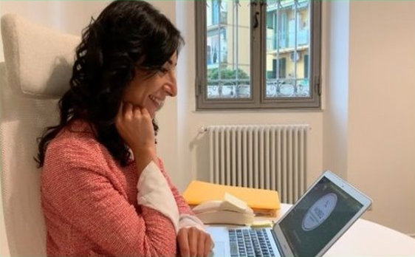
Questionario
online
MATERIALE RISERVATO NON DIVULGABILE

Slide 16

CARATTERISTICHE DEL QUESTIONARIO
Aspetti lavorativi misurati:
RISCHI SLC CORE
Carico di Lavoro
Orario di Lavoro
Autonomia Decisionale
Ambiente di Lavoro
Pianificazione del Lavoro
Relazioni Interpersonali
Ruolo
Cultura Organizzativa
Interfaccia Casa-Lavoro
Sviluppo Professionale
RISCHI SLC ACCESSORI
Scarso Senso di Appartenenza
Insicurezza e Instabilità Economica
Rapporto con Clienti/Fornitori
Inutilità Lavoro Svolto
Technostress
Discriminazioni
Sfiducia nell’Organizzazione
Violenza Fisica e/o Psicologica
Parità di Genere
Rischio Biologico
Turni
MATERIALE RISERVATO NON DIVULGABILE
Obiettivo: analisi approfondita dei rischi da stress
lavoro-correlato e del clima emotivo aziendale
Target: aziende
Tipologia: self-report online
Somministrazione: individuale e anonima
Tempo di compilazione: 15' circa
Report: aggregato per Gruppi omogenei di lavoratori

Slide 17
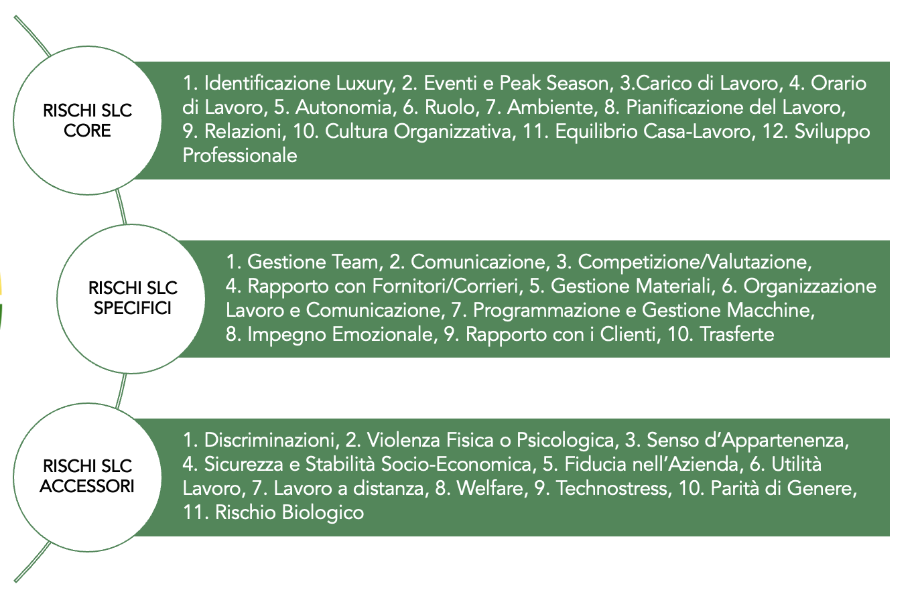


WOSEQ LUXURY FOR KERING
{{if:tipo_woseq:w_lux}}
MATERIALE RISERVATO NON DIVULGABILE
MATERIALE RISERVATO NON DIVULGABILE
Obiettivo: analisi approfondita dei rischi da stress lavoro-correlato e del clima emotivo aziendale
Tipologia: self-report online
Somministrazione: individuale e anonima
Tempo di compilazione: 20'
Report: aggregato per Gruppi omogenei di lavoratori

Slide 18

WOSEQ PHARMA
{{if:tipo_woseq:w_pharma}}
Da completare
MATERIALE RISERVATO NON DIVULGABILE
MATERIALE RISERVATO NON DIVULGABILE
Obiettivo: analisi approfondita dei rischi da stress lavoro-correlato e del clima emotivo aziendale
Tipologia: self-report online
Somministrazione: individuale e anonima
Tempo di compilazione: 20'
Report: aggregato per Gruppi omogenei di lavoratori

Slide 19

WOSEQ TRASPORTO SU ROTAIA
{{if:tipo_woseq:w_trasp}}
Da completare
MATERIALE RISERVATO NON DIVULGABILE
MATERIALE RISERVATO NON DIVULGABILE
Obiettivo: analisi approfondita dei rischi da stress lavoro-correlato e del clima emotivo aziendale
Tipologia: self-report online
Somministrazione: individuale e anonima
Tempo di compilazione: 20'
Report: aggregato per Gruppi omogenei di lavoratori

Slide 20
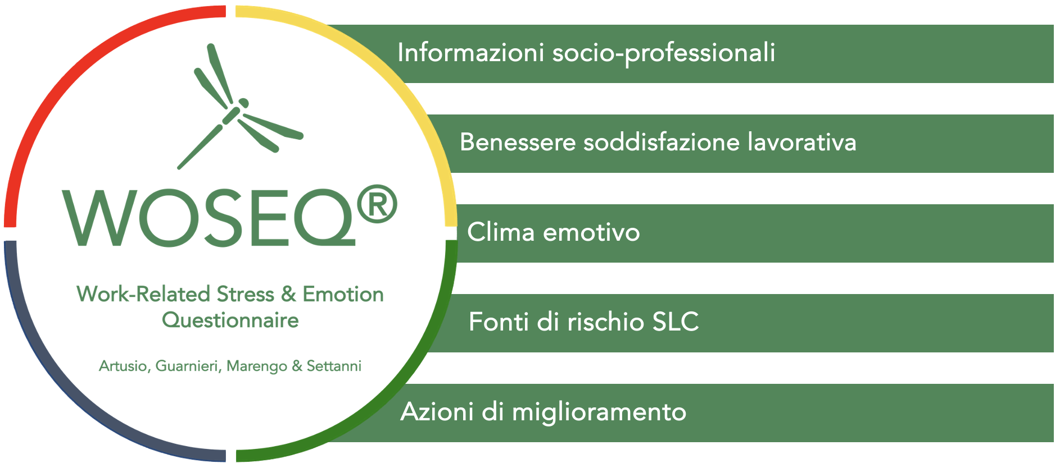
SEZIONI DEL QUESTIONARIO
{{if:tipo_woseq:w}}
MATERIALE RISERVATO NON DIVULGABILE
MATERIALE RISERVATO NON DIVULGABILE

Slide 21
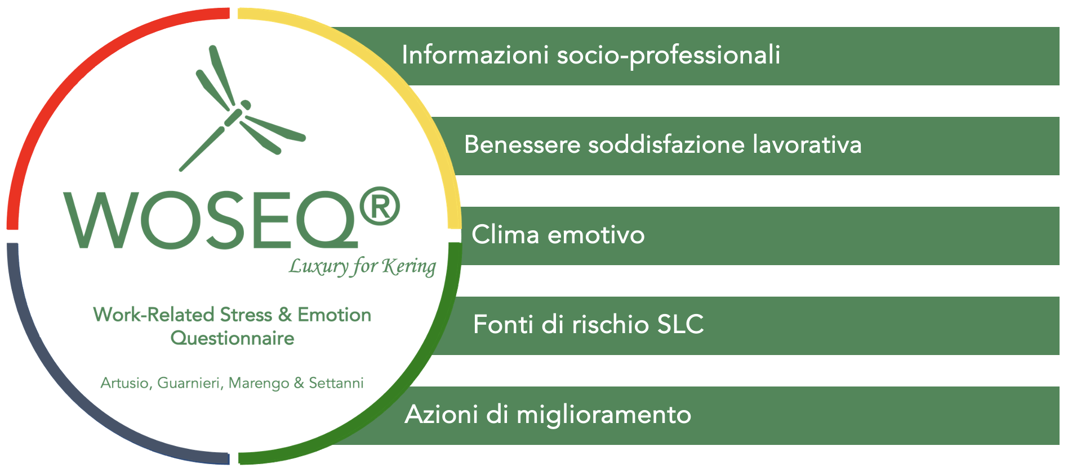
SEZIONI DEL QUESTIONARIO
{{if:tipo_woseq:w_lux}}
MATERIALE RISERVATO NON DIVULGABILE
MATERIALE RISERVATO NON DIVULGABILE

Slide 22
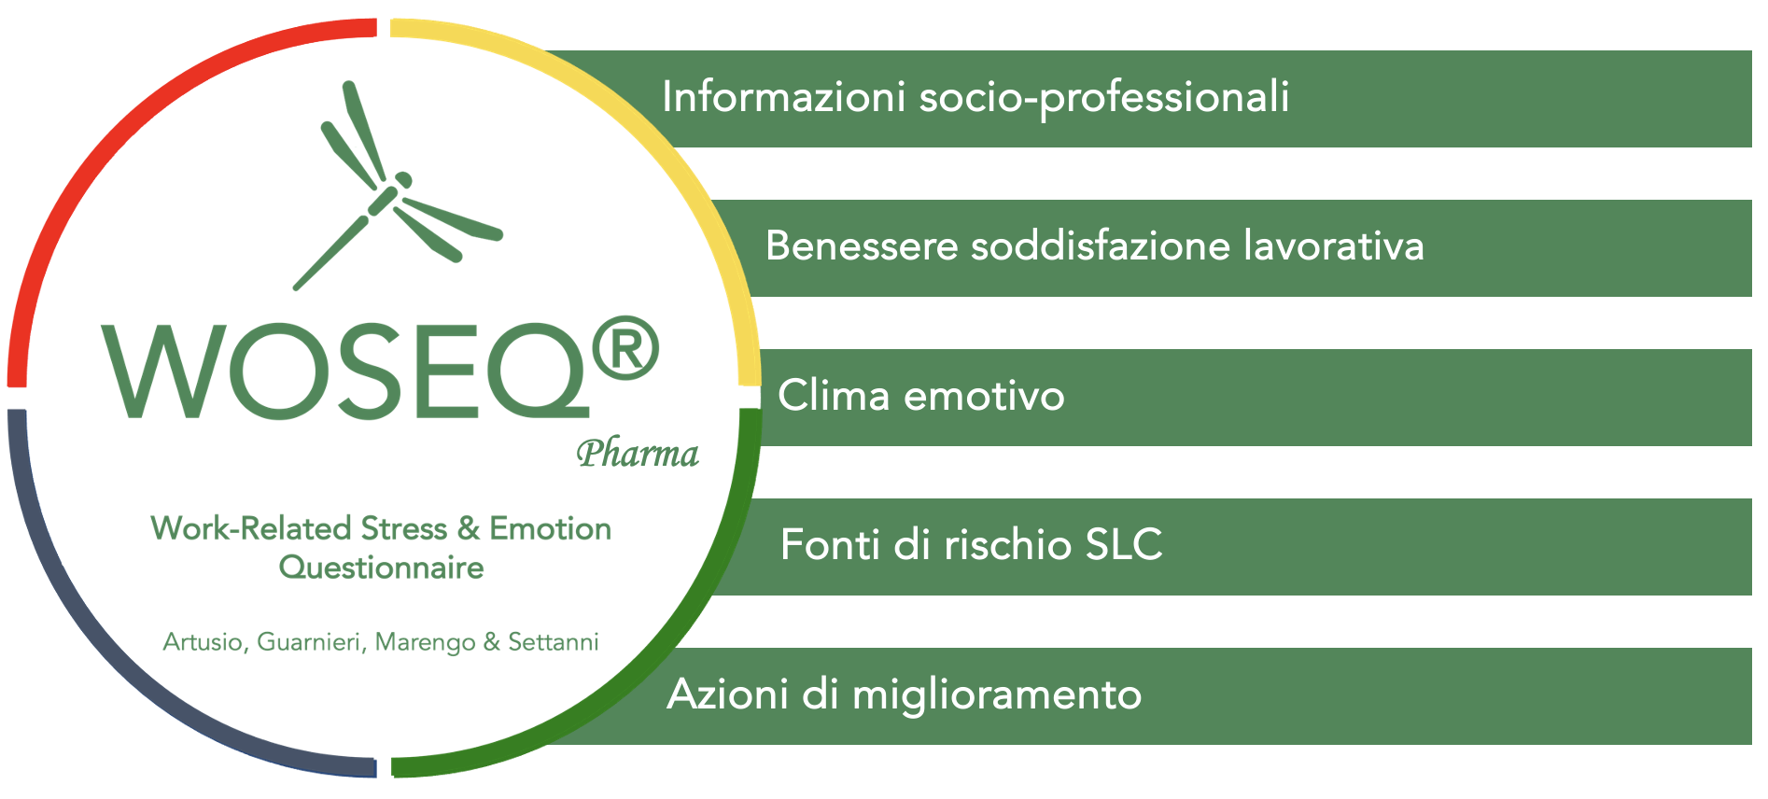
SEZIONI DEL QUESTIONARIO
{{if:tipo_woseq:w_pharma}}
MATERIALE RISERVATO NON DIVULGABILE
MATERIALE RISERVATO NON DIVULGABILE

Slide 23
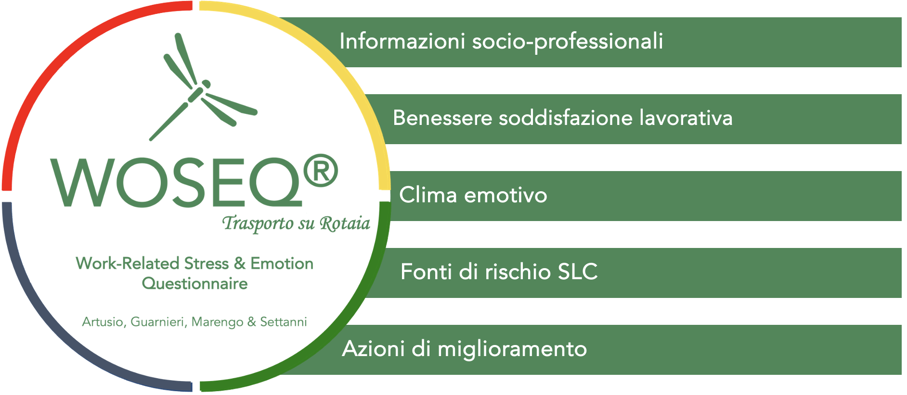
SEZIONI DEL QUESTIONARIO
{{if:tipo_woseq:w_trasp}}
MATERIALE RISERVATO NON DIVULGABILE
MATERIALE RISERVATO NON DIVULGABILE

Slide 24

PROGETTO PERSONALIZZAZIONE QUESTIONARIO STRESS
{{if:tipo_woseq:w_lux}}
2. EVENTI e PEAK SEASON
1. IDENTIFICAZIONE LUXURY
Grado di identificazione con gli alti standard aziendali e atteggiamento verso il lavoro tipici del settore lusso
Stress associato ai periodi di lavoro più intenso (per es. peak season o periodo di organizzazione di eventi)
RISCHI SLC SPECIFICI
OSTERIA
Impegno emozionale
Relazione con i clienti
RISCHI SLC SPECIFICI
ADDETTI VENDITA
Relazione con i clienti
Competizione/
Valutazione
MAGAZZINO
Gestione materiali
Rapporto con fornitori/corrieri
Impegno Emozionale
RISCHI SLC SPECIFICI
ISPETTORI
Trasferte
Rapporto con i fornitori
PRODUZIONE
Organizzazione lavoro e comunicazione
Programmazione e gestione macchine
RISCHI SLC SPECIFICI
RESPONSABILI DI TEAM
Gestione Team
Comunicazione
UFFICI
Competizione/
Valutazione
Comunicazione
Rapporto con fornitori/corrieri
MATERIALE RISERVATO NON DIVULGABILE
Notes:
WOSEQ LUXURY
Qui vedete 7 Gruppi omogenei, ovvero quelli del gruppo Kering oggetto della personalizzazione del questionario. Uffici, Magazzini e Produzione per voi sono di interesse, mentre per esempio Osteria non lo è perché è contemplato soltanto da Gucci Garden.

Slide 25
{{if:tipo_woseq:w_pharma}}

Slide 26
{{if:tipo_woseq:w_trasp}}

Slide 27

NEXT STEP: QUESTIONARIO ONLINE
{{data_inizio}} tutti riceveranno l’invito a
compilare il questionario personalizzato
FINESTRA COMPILAZIONE: 15 giorni
Link Prova
{{link_prova_somministrazione}}
MATERIALE RISERVATO NON DIVULGABILE
Notes:
Vi sembra ragionevole una finestra temporale di 15 giorni per la compilazione del WOSEQ? Nella nostra esperienza due settimane è un buon tempo.
Da un punto di vista deontologico non possiamo monitorare chi ha compilato il questionario e non ci sarebbe possibile neanche perché l'ID non viene visualizzato essendo una compilazione del tutto anonima, ma possiamo monitorare l'andamento delle compilazioni in itinere (es: facciamo push su Magazzino se risulta compilato ancora da pochi dopo X tempo). Non andrei comunque oltre alla terza settimana.
Quando possiamo lanciarlo? Entro...? Dipende anche da quando potete lanciare la comunicazione *stabilire data precisa*
Durata compilazione, necessario che avvenga in un'unica sessione perché non è possibile riprendere il questionario in momenti diversi.
Dimostrazione link prova:
intro generali, consenso informato, possibiltà di tornare indietro
affondo su slider che ci dà indice iniziale su soddisfazione ("sto dando risposte casuali"),
scala sul clima emotivo (trovate lista di vocaboli emozionali e uno spazio su cui poter scrivere altro, necessario indicare 3 emozioni al massimo),
emozioni che vorresti provare (ci aiutano a orientare le azioni di miglioramento),
indicare le principali fonti di stress a lavoro (massimo 3, se ne mettessi 4 il questionario me lo segnalerebbe),
3 principali fonti di benessere (elemento distintivo del WOSEQ, misura le fonti di stress ma anche quello che ci aiuta a stare bene),
info relative al lavoro considerando gli ultimi 6 mesi lavorativi... alcune domande vanno nella direzione negativa/critica, altre invece verso il benessere (questo a livello metodologico è importante per noi, ci permette di verificare la coerenza delle risposte) ==> SOTTOLINEARE LE DIMENSIONI SPECIFICHE DEL WOSEQ LUXURY, LEGGERE OGNI DOMANDA CITANDO LE DIMENSIONI A CUI SI RIFERISCONO (per es: "questa domanda fa riferimento alle relazioni"), SOTTOLINEA CHE ALCUNE DI QUESTE PAROLE (per es. Emergenza) SONO RIFERIMENTI TESTUALI DI QUANTO RIPORTATO DURANTE I FG CON IL GRPP KERING
Conclusa la parte di assessment, chiediamo alle persone 3 iniziative che ritengono prioritarie. Abbiamo suddiviso le azioni in possibili aree perché nella prima versione del questionario le persone riportavano comunque le criticità, mentre queste categorie di azioni di miglioramento permettono di focalizzarsi sulle soluzioni e sui miglioramenti. Necessario specificare, non basta dire "migliorare l'organigramma" ma è importante fornire risposte puntuali. Se non seleziono niente non posso andare avanti, perché è necessario selezionare almeno un'area di miglioramento.
Utilità nell'Azienda -> diventa una sfida per la prossima valutazione: attraverso la comunicazione della VSLC e della messa a terra delle azioni di miglioramento le persone percepiscono l'utilità di tutto il progetto e questo fa aumentare la fiducia nell'efficacia dell'indagine
FEEDBACK VOSTRO SUL QUESTIONARIO

Slide 28
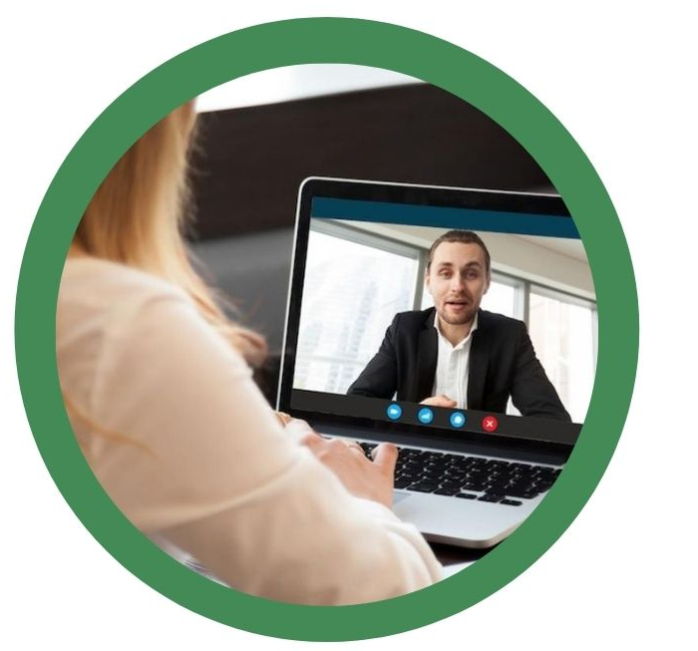
NEXT STEP: INTERVISTE INDIVIDUALI
NUMERO: XXX
DURATA INTERVISTA: 40'
PARTECIPANTI:
XXX
XXX
XXX
MATERIALE RISERVATO NON DIVULGABILE

Slide 29
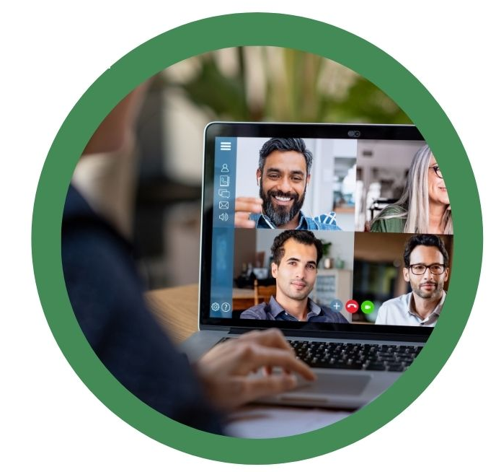
NEXT STEP: FOCUS GROUP
NUMERO: XXX
DURATA: 2 ore
PARTECIPANTI:
Alcuni rappresentanti dei diversi Gruppi omogenei
MATERIALE RISERVATO NON DIVULGABILE
Notes:
Discussione macrotematiche in rappresentanza dei GO
Se emerge un rischio basso per tutti, ha senso rivolgerli a rappresentanti dei GO (se i FG sono numericamente inferiori rispetto al numero stesso dei GO)

Slide 30


{{referente_perlab}}
{{ruolo_referente}}
{{email_referente}}
{{telefono_referente}}
PERLAB srls
Società Unipersonale
Via Erbosa, 8
Firenze
www.perlab.net

